Slide 1



KoliPortál
Készítette:
Kercsó Norbert, Pallai Norbert Zoltán
BGéSZC Ganz Ábrahám Két Tanítási Nyelvű Technikum

Slide 2


Probléma és megoldás
A Kihívás (Problémafelvetés):
Széttagolt, gyakran papíralapú adminisztráció
Nehezen követhető szobakapacitások és beosztások
Lassú kommunikáció (karbantartási hibák, pénzügyi tartozások)
Átláthatatlan adathalmazok (Excel táblázatokból eredő hibák)
A KoliPortál (A mi megoldásunk):
Központosított, modern webes platform
Valós idejű, vizuális szoba- és kapacitásmenedzsment
Automatizált pénzügyi és hibajegy-követő rendszer
Kétirányú, transzparens kommunikáció (Admin ↔ Diák)

Slide 3
A KoliPortál Fő Funkciói
Szoba- és Kapacitásmenedzsment: Valós idejű áttekintés a férőhelyekről és lakókról.
Pénzügyi és Számlázási Modul: Tartozások nyomon követése és automatizált, tömeges díjkiírás.
Karbantartási Hibajegy-rendszer: Műszaki problémák bejelentése és állapotuk menedzselése (Új ➔ Folyamatban ➔ Kész).
Hallgatói Önkiszolgáló Felület: Saját egyenleg kezelése, bankkártyás fizetés és hibabejelentés.
Jogosultságkezelés és Biztonság: Szerepkör-alapú hozzáférések (Admin, Diák).

Slide 4
Adminisztrátorok és Diákok
A KoliPortál kétirányú megközelítése:
Adminisztrátorok:
Teljes rálátás a szobák és lakók adataira
Tömeges pénzügyi műveletek (díjkiírások) egy gombnyomásra
Központosított hibajegy-kezelés és delegálás
Diákok:
Saját, letisztult önkiszolgáló felület
Kintlévőségek megtekintése és a tartozások rendezése
Közvetlen, gyors hibabejelentés a szobából

Slide 5
Program felépítése és technológiák
Frontend (Kliensoldal) – Blazor
C# és HTML alapú felhasználói felület
Bootstrap 5 (Reszponzív, mobilbarát dizájn)
Backend (Szerveroldal) – ASP.NET Core Web API
Üzleti logika és Service réteg
JWT (JSON Web Token) alapú hitelesítés
Swagger (API végpontok tesztelése)
Adatbázis – SQL
Entity Framework Core (ORM)
Code-First adatbázis-generálás

Slide 6



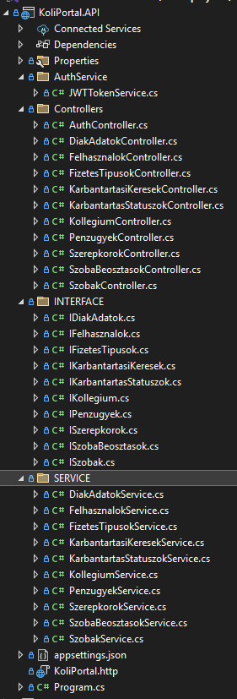


Backend
Keretrendszer: ASP.NET Core
Kialakítás: RESTful Web API
Architektúra (Rétegek):
Controllers: Végpontok (Endpointok) és HTTP kérések kezelése
Service: Üzleti logika és adatfeldolgozás leválasztása
Biztonság és Hitelesítés (Authentication):
JWT (JSON Web Token): Biztonságos, állapotmentes munkamenet
Roles (Szerepkörök): Szigorú jogosultságkezelés (Adminisztrátor, Diák)

Slide 7
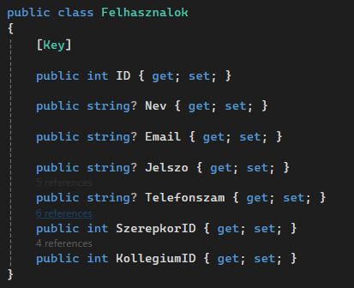
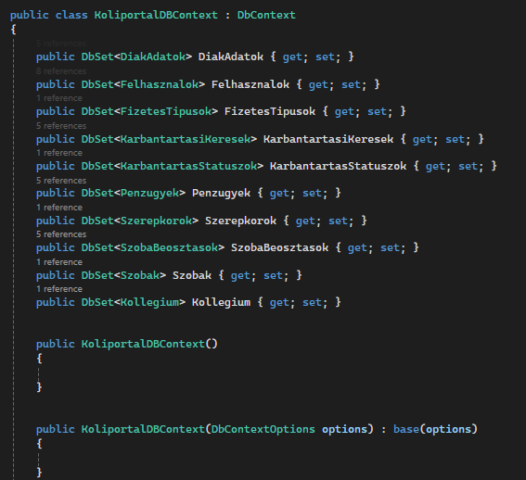
Adatmodell és Adatbázis-kapcsolat
A „MODEL” mappa szerepe:
C# osztályok, melyek az adatbázistáblákat reprezentálják (pl. Felhasznalok, Szobak).
Az KoliPortalDBContext (Entity Framework):
Ez az osztály felel a C# modellek és az SQL táblák (DbSet) összekötéséért.
Kezeli a relációkat (pl. Melyik Diák melyik Szobában lakik).
Adatbázis feltöltése:
Kezdeti fázis: Alap struktúra és minimális adatok manuális beállítása a gyors indulásért.
Éles működés: Az adatok feltöltése az Adminisztrátori felület "Regisztrálás" modulján

Slide 8
Controllers
A Controllerek Feladata:
Bejövő HTTP kérések (GET, POST, PUT, DELETE) fogadása és irányítása
A Frontend (Blazor) és a Backend közötti végpontok biztosítása
Függőséginjektálás (Dependency Injection) alkalmazása
A Controller lazán kapcsolt: interfészt használ az adatbázis helyett
Aszinkron működés (async/await):
Nem blokkolja a szervert adatlekérés közben

Slide 9
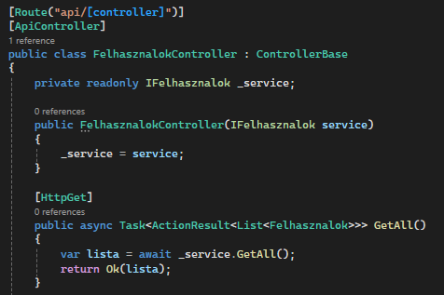
Controllers

Slide 10



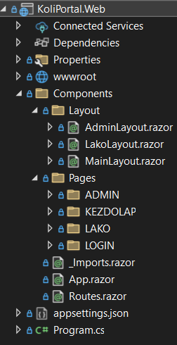
Frontend
Keretrendszer: Blazor
Dizájn: Bootstrap 5 (Modern, reszponzív és mobilbarát megjelenés)-
Projektstruktúra (Komponens alapú architektúra):
Pages (Oldalak): Útvonalhoz (URL) kötött főbb nézetek (pl. Belépés, Profil, Admin panel)
Components (Komponensek): Újrahasznosítható UI építőkockák (pl. Navigációs sáv, Hibajegy-kártya)
Services (Szolgáltatások): Kommunikáció a Backend API-val (HTTP kérések)

Slide 11

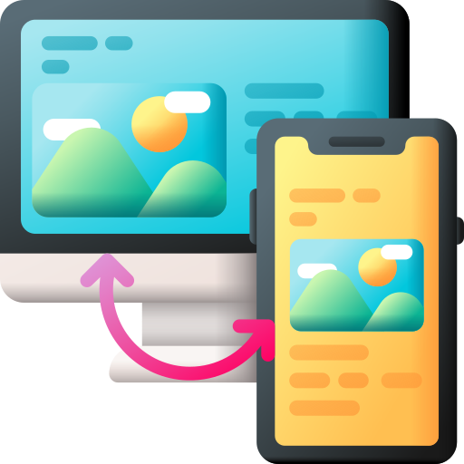



Adatbázis
Típus: Relációs adatbázis (SQL)
Kezelés: Entity Framework Core
Adattáblák száma: 10 tábla
A legfontosabb táblák és szerepük:
Felhasználók: Diákok és Adminisztrátorok adatai, jelszó-hashek, szerepkörök.
Szobák: Szobaszámok, férőhelyek, emeletek és aktuális kapacitás.
Hibajegyek: Bejelentések szövege, állapota (Új, Kész), bejelentés ideje.
Pénzügyek: Kiírt díjak, határidők, befizetési státuszok.

Slide 12
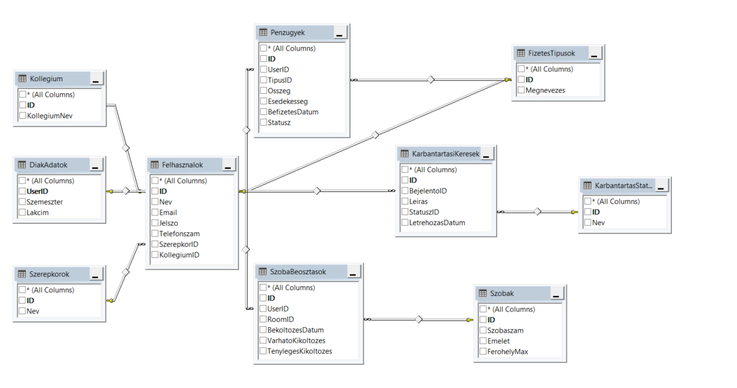
Adatbázis

Slide 13
Reszponzivitás
Mobile-First megközelítés: A diákok elsősorban okostelefonról használják a portált.
Bootstrap 5
Dinamikus rácsszerkezet (Grid System)
Automatikusan alkalmazkodó (tördelődő) tartalmak
Képernyőméretek kezelése: Asztali gép, Tablet, Mobil
A Navigációs sáv (Navbar)
Nagy képernyőn: Teljes, kiterjesztett menü
Kis képernyőn: Helytakarékos "Hamburgermenü" (összecsukható navigáció)

Slide 14
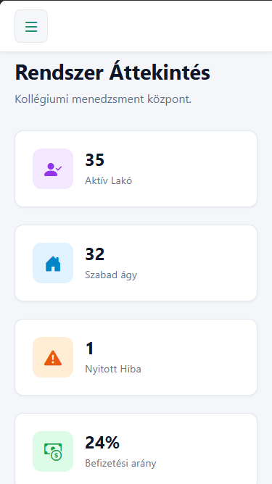
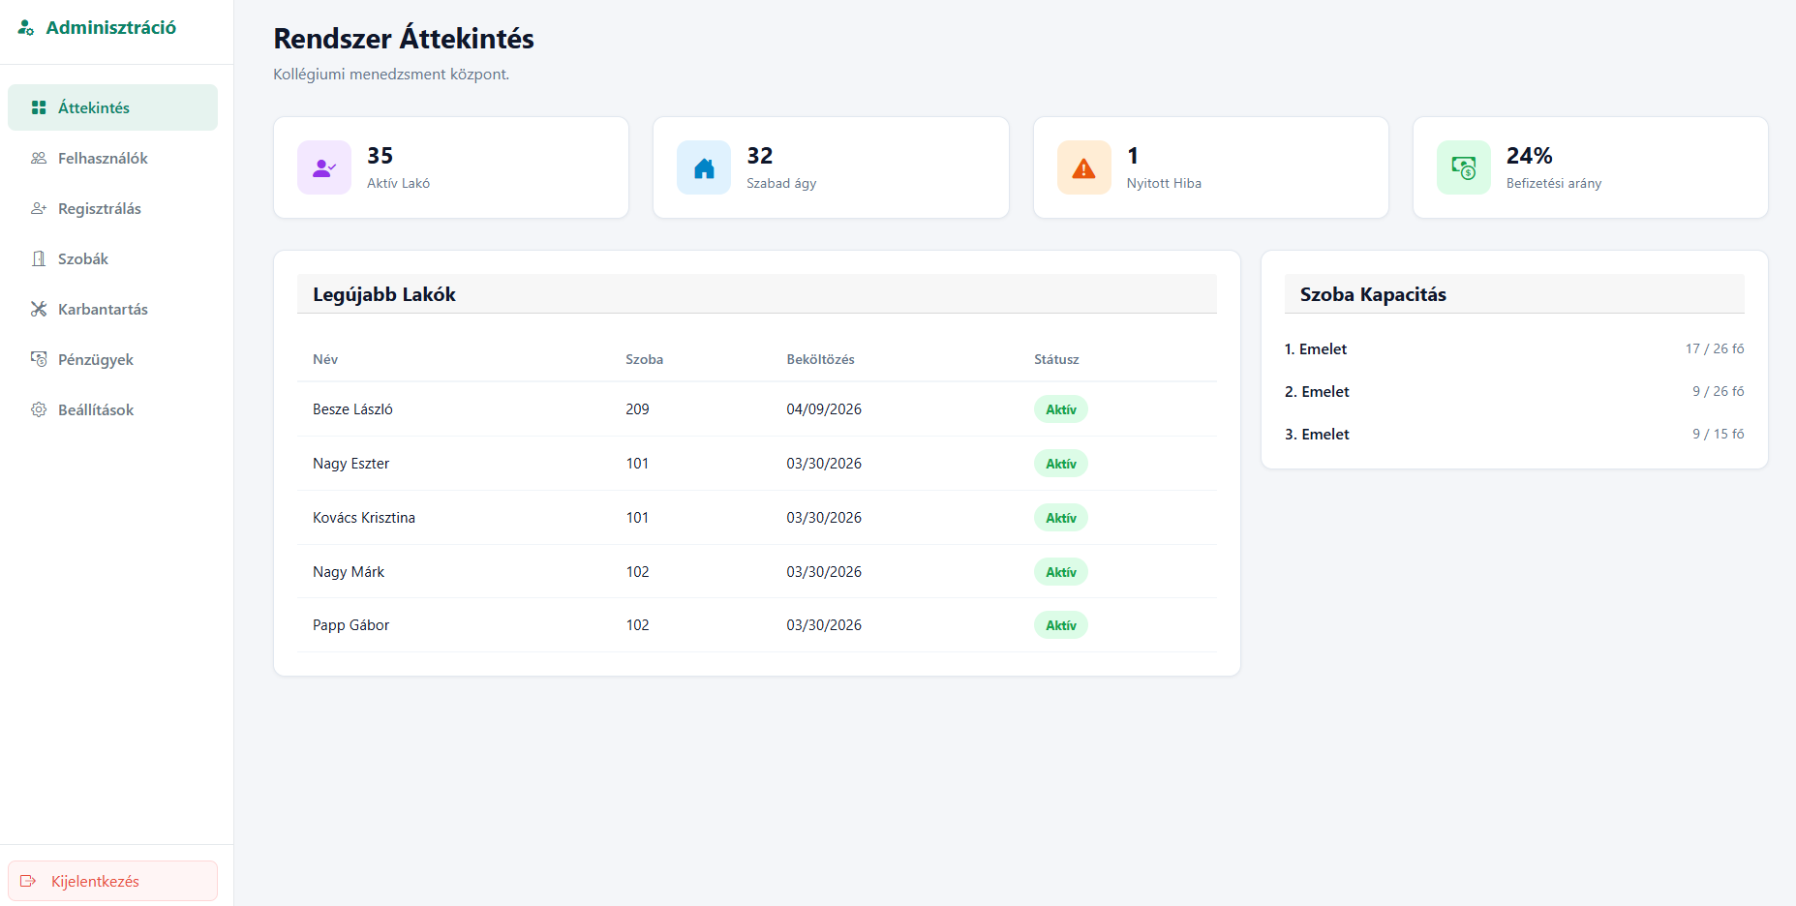
Reszponzivitás

Slide 15
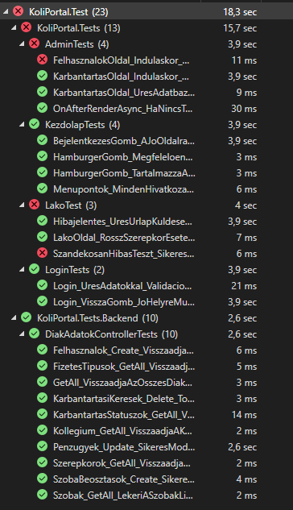
Tesztek
Frontend (bUnit)
Felhasználói felület és Blazor komponensek validálása (pl. üres űrlapok blokkolása, jogosultság alapú átirányítások).
Backend (xUnit & Moq)
API végpontok ellenőrzése, valódi adatbázis-kapcsolat nélkül.
Biztonság
Hibás JWT tokenek és jogosulatlan hozzáférési kísérletek szimulálása és kivédése.

Slide 16

Csapatmunka
Verziókövetés és Kódmegosztás: GitHub
Közös kódbázis (Repository) használata
Folyamatos mentések (Commitok) és verziókezelés
Kódütközések elkerülése, biztonságos fejlesztés
Kommunikáció és Problémamegoldás: Discord
Napi szintű kapcsolattartás és egyeztetés
Élő képernyőmegosztás a közös hibakereséshez
Gyors reagálás az integrációs problémákra
Hatékony feladatmegosztás: Tisztázott szerepkörök (Frontend, Backend, Adatbázis) a csapattagok között.

Slide 17




Csapatmunka - Backend
Kercsó Norbert
Biztonság és Hitelesítés:
JWT (JSON Web Token) implementáció
Szerepkörök (Admin/Diák) és jogosultságok ellenőrzése
Controllers:
AuthController (Bejelentkezés, Regisztráció)
FelhasznalokController
DiakAdatokController
PenzugyekController
Pallai Norbert Zoltán
Kollégiumi Üzleti Logika:
Adatbázis-kapcsolatok (DbContext) menedzselése
Controllers:
FizetesTipusokController
KarbantartasiKeresekController
KarbantartasStatuszokController
KollegiumController
SzerepkorController
SzobaBeosztasokController
SzobakController

Slide 18
Csapatmunka - Frontend
Célirányos feladatmegosztás a Blazor felületen
Kercsó Norbert: Adminisztrátori felület
Komplex műszerfalak (Dashboard) és táblázatok
Regisztrációs űrlapok és tömeges adatkezelési nézetek
Pallai Norbert Zoltán: Lakó/Diák felület
Letisztult, mobilbarát önkiszolgáló portál
Saját adatok, egyenlegek és hibabejelentő űrlapok
Közös fejlesztés: Főoldal és Bejelentkezés (Login)
A rendszer összekötését együtt oldottuk meg

Slide 19
Publikáció
VPS Szerver
Dedikált felhőalapú erőforrások a stabil működésért
Ubuntu Linux
Megbízható és biztonságos operációs rendszer
Futtatókörnyezet
.NET 8 (Kestrel webszerver háttérben futtatva)
Elérhetőség
Folyamatos (24/7) rendelkezésre állás a hálózaton

Slide 20
Jövő: Fejlesztési lehetőségek
Több kollégium elérhetőségének és kezelésének kialakítása
Egyéni pénzügyi befizetések teljeskörű kezelése a diákoknál
Pénzügyek fülnél a statisztikák és összegek kiterjesztett megjelenítése
A „Beállítások” modul funkcionális továbbfejlesztése

Slide 21
KoliPortál

